Slide 1
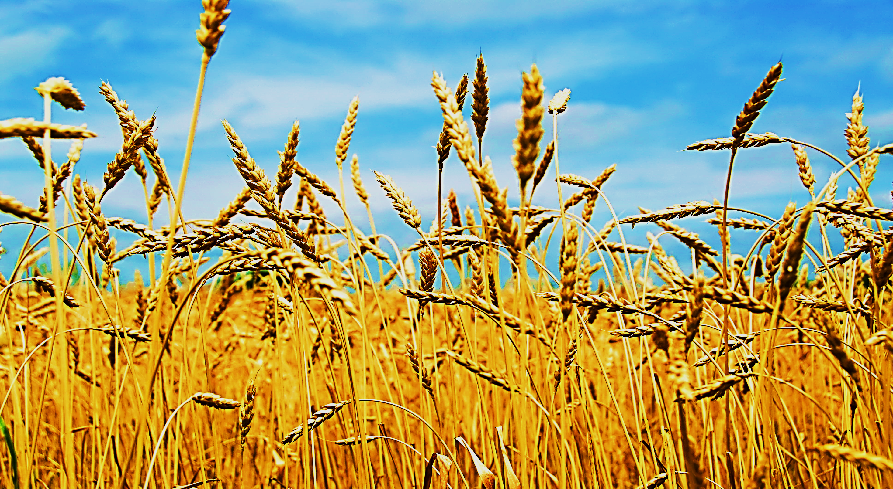
ХЛЕБ – ВСЕМУ ГОЛОВА!

Slide 2
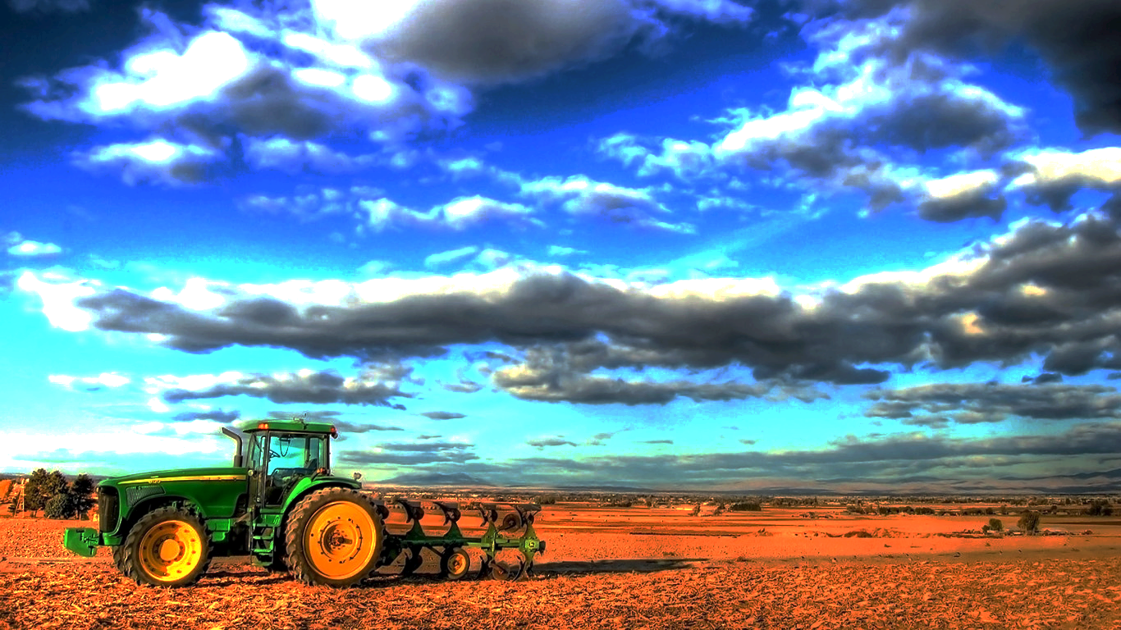
Весной специальным трактором пашут землю и сеют пшеницу в землю.

Slide 3
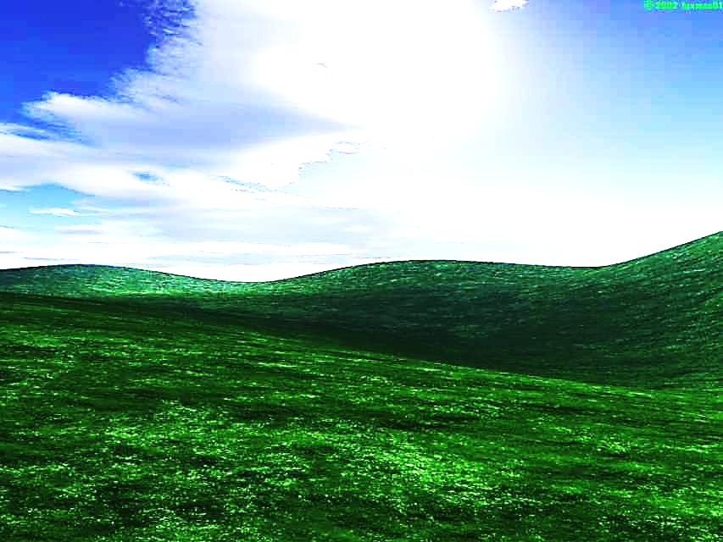
Солнце светит, дождик идет. Вскоре на полях появляются зеленые ростки- всходы.

Slide 4
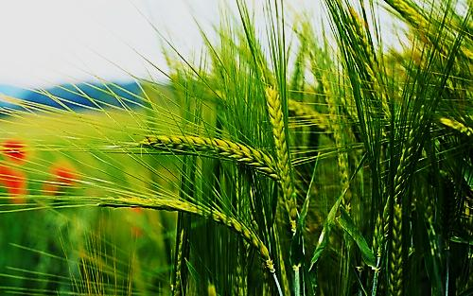
Летом вырастают колоски, а в них много-много зерен.

Slide 5
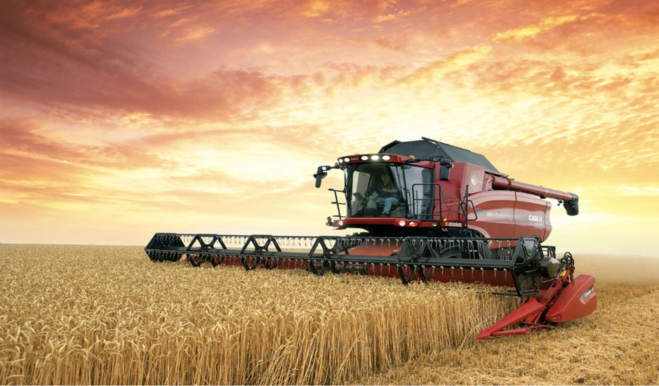
Осенью пшеница созревает и колоски убирают машинами- комбайнами.

Slide 6
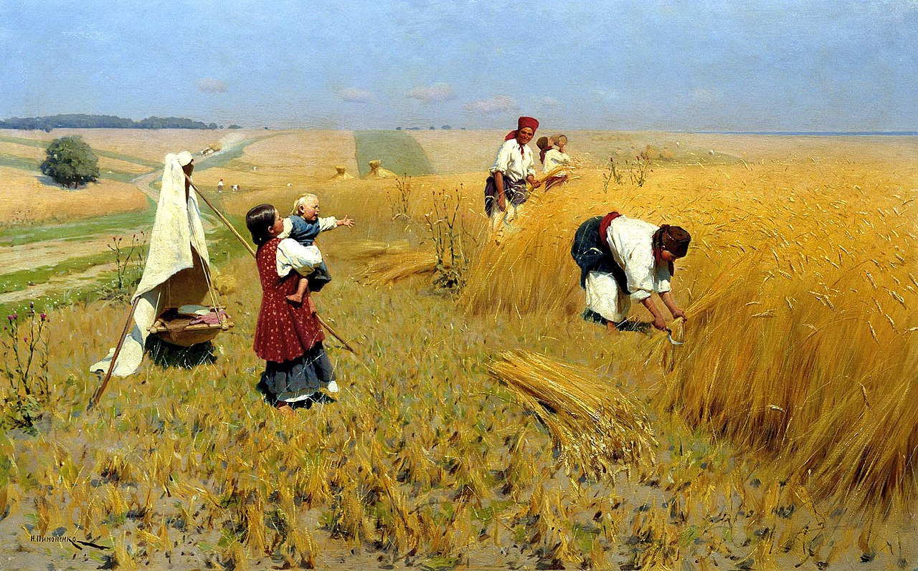

Slide 7
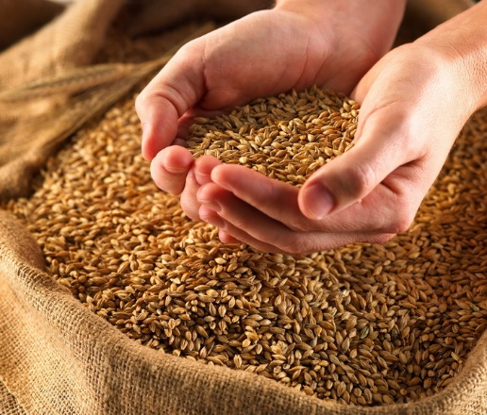
Зернышки достают из колосков- обмолачивают. Вот как много получается зерна.

Slide 8
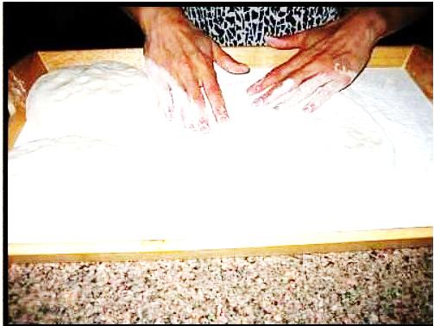
Затем зерно перетирают- мелят и получают муку. В муку добавляют воду и другие продукты и замешивают тесто.

Slide 9
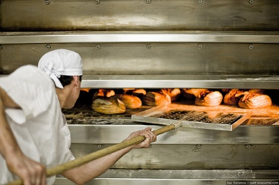
Из теста лепят хлеб, булочки или лепешки. Тесто кладут в формочки и выпекают в печи или в духовке.

Slide 10
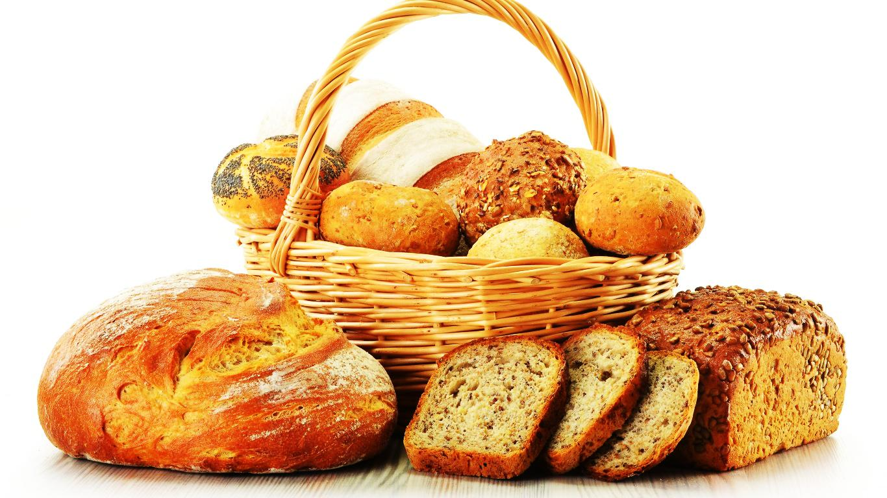

Slide 11
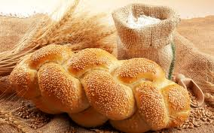
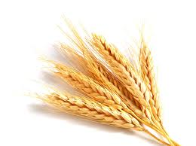
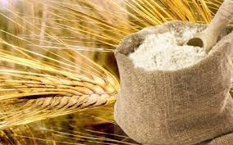
Худ обед коли хлеба …
НЕТ
Бьют меня палками,
Мнут меня камнями,
Держат меня в огненной пещере,
Режут меня ножками.
За что меня губят?
За то, что любят!
(Хлеб)
Золотист он и усат.
В ста карманах – сто ребят!
(Колос)
Без печки холодно – без хлеба …
ГОЛОДНО

Slide 12
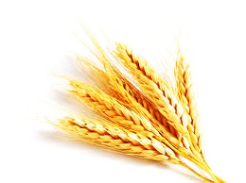
Без соли не вкусно, без хлеба …
НЕСЫТНО
На одном большом заводе, Он - и не кирпичный вроде, В огнедышащей печи Выпекают кирпичи. Я кирпич купил в обед, Ведь к обеду нужен …
ХЛЕБ
Сытый считает звезды на небе, а голодный думает о …
ХЛЕБЕ

Slide 13
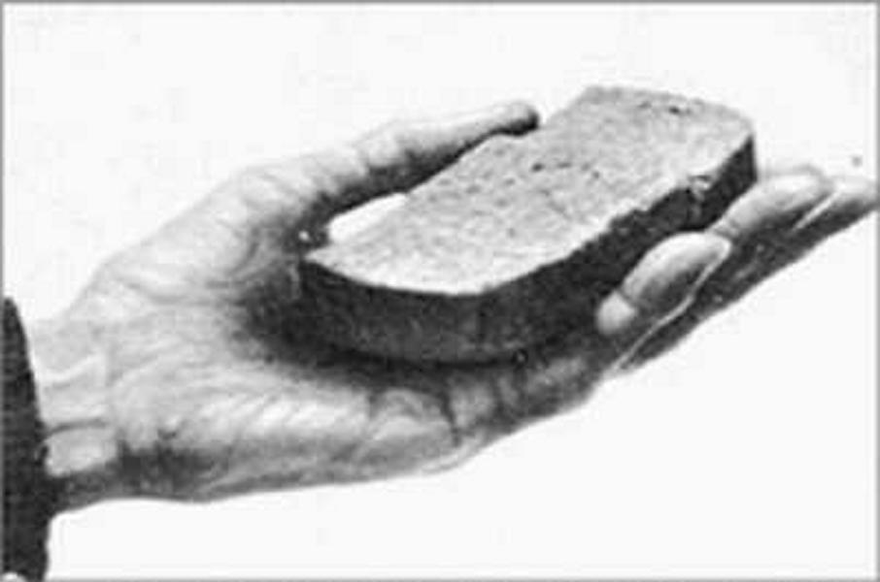
ХЛЕБ БЛОКАДНОГО ЛЕНИНГРАДА

